Slide 1
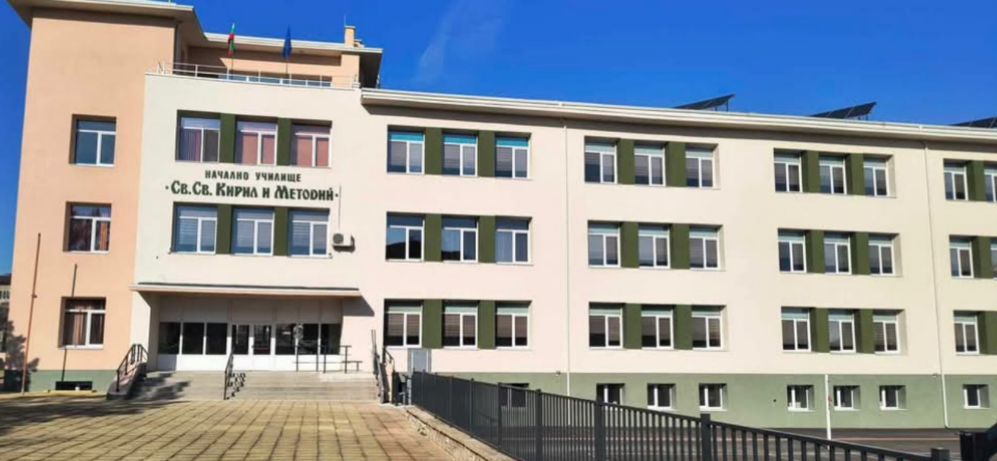
ПРОФЕСИОНАЛНО ПОРТФОЛИО НА УЧИТЕЛЯ
Стелиана Веселинова Димова Начален учител Начално училище ”Св. Св. Кирил и Методий” гр. Тополовград
”Св. Св. Кирил и Методий” гр. Тополовград

Slide 2
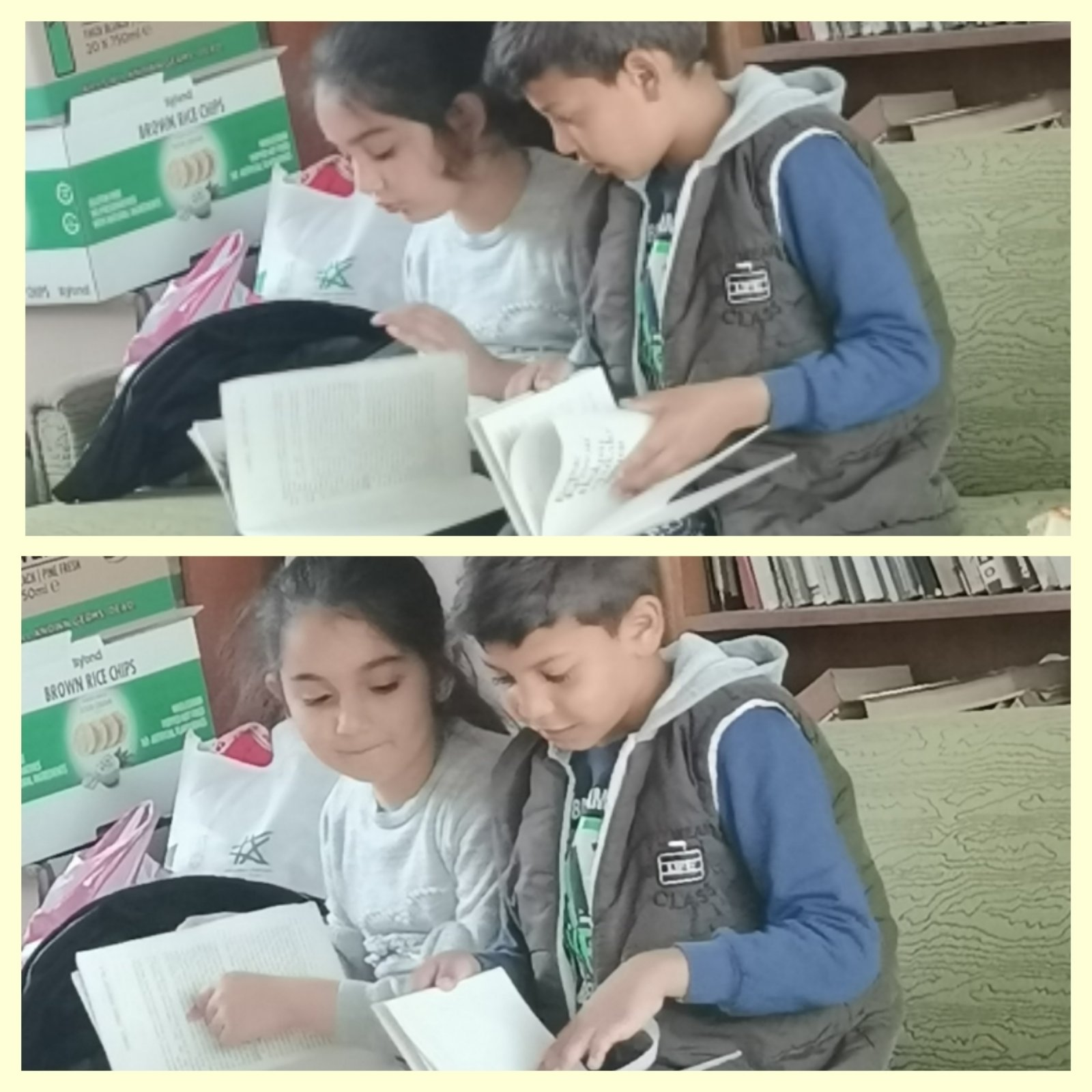
Преподаването е нещо повече от предаване на знания, това е вдъхновяваща промяна. Ученето е повече от усвояване на фактите, то е придобиване на разбиране.
(William Arthur Ward)
Добрият учител, като добър актьор, трябва първо да привлече вниманието на аудиторията си и след това да преподава своя урок.
(Джон Хенрик Кларк)

Slide 3
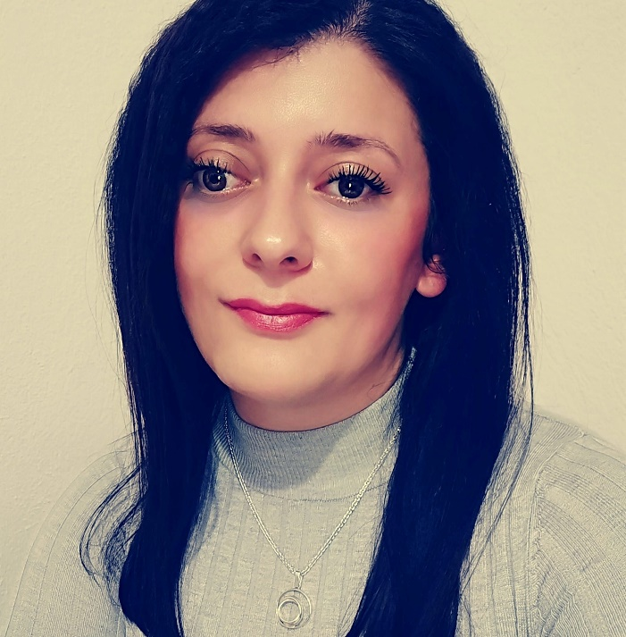
Лична информация
Стелиана Веселинова Димова
гр. Тополовград,
ул. “Бадама” №3
Националност: Българска
Длъжност: учител в група за ЦОУД 1-4 клас
Образование: Висше, магистър
Специалност: Предучилищна и начална училищна педагогика
Педагогически стаж- 3г.
E-mail – steliana_66@abv.bg

Slide 4
Мотиви за изготвяне на моето портфолио
Осъзнавам портфолиото като инструмент за себепознание и самооценка, както и неговия развиващ смисъл;
Чрез него ще бъде възможно да се проследи индивидуалното качество на моята работа, в съответствие с предварително поставените от мен цели, задачи и моята философия за ролята ми като учител;
Доказателственост и прозрачност на педагогическата ми дейност
*Забележка: Портфолиото е отворено и подлежи на изменение, допълнение и актуализация във всеки един момент от дейността ми като учител.

Slide 5
МОЯТА ФИЛОСОФИЯ КАТО УЧИТЕЛ
Добрият учител е онзи, който умее да преподава качествено и образно, на достъпен и разбираем език, да усъвършенства постоянно знанията и опита си, да умее да приема съвети, да приема критика.
Преподаването е призвание, мисия, голяма отговорност.
Децата имат еднакви права и равен достъп до образование.
Целта на образованието е заедно със семейството да подготвим учениците за живота, да ги запознаем със заобикалящия ги свят, да ги направим по-успешни и да ги мотивираме да бъдат търсещи и отговорни граждани.
Моята задача е да формирам у тях позитивно отношение към ученето, да напътствам техните търсения, да стимулирам развитието на индивидуалните възможности на всяко дете, да му помагам и да го насърчавам.
Аз вярвам в равния шанс на всички.

Slide 6
Старая се да помагам на учениците в максималната възможна степен.
Аз изслушвам, уважавам мнението им и се радвам на техните успехи.
Аз съм в училище, за да дам най-доброто от себе си за своите ученици.
За мен иновацията е неизбежен процес в образованието. Времето и технологиите се променят постоянно. С тях се променят и интересите на децата. За да им привлека вниманието и интереса и да ги насоча към желаните от мен цели, трябва да ги прилагам постоянно.

Slide 7
ПЕДАГОГИЧЕСКА ДЕЙНОСТ
Диагностика, оценяване и отчитане на постиженията на учениците, което е критерий не само за тяхната успеваемост, но и за качеството на моя собствен труд;
Реализиране на възпитателно – образователния процес в неговата динамика–развиване на добри социални умения и способност за социална интеграция;
Търсене на “обратна връзка” с учениците, но и активна работа по привличане на родителите в учебния процес;
Взаимодействие с всички колеги и образователните институции.

Slide 8
МЕТОДИЧЕСКА ДЕЙНОСТ
Сложността в работата на началния учител е предопределена от факта, че той трябва да преподава различни учебни предмети, изискващи специфични методи за преподаване на знанията, а също и различни методи за тяхното оценяване. Ето защо е важно прилагането на всички дидактични методи в цялото им многообразие – разказ, беседа, диалог, наблюдение, демонстрация, практически упражнения и занятия, а също така и устно изпитване, писмено изпитване, диктовка, контролна работа, тест и др.
Според нуждите използвам и методите на индивидуалната и груповата работа. Стремя се непрекъснато да включвам всички ученици в познавателния процес, според техните потребности, като целта е развитие и напредък, както за изоставащите, така и за по – изявените ученици.

Slide 9
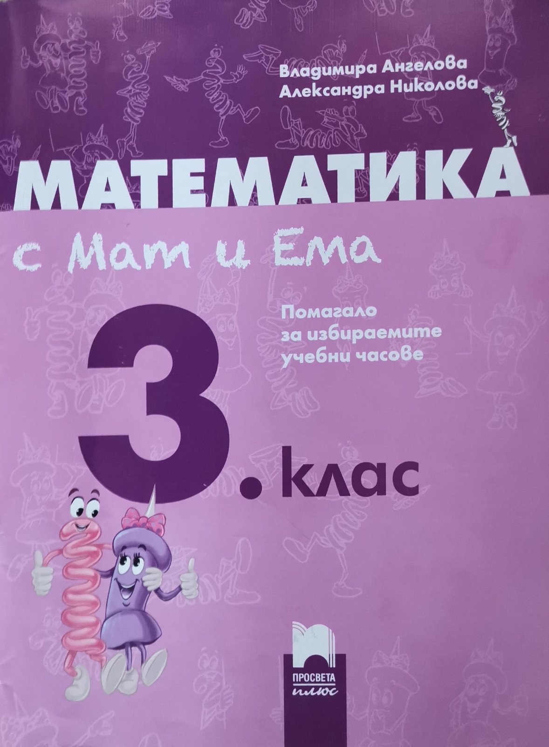
МЕТОДИЧЕСКИ МАТЕРИАЛИ
Образователни и учебни планове и програми; учебно – методическа литература; научни разработки; реферати.
Следене на всички актуални документи,публикувани в МОН;
Учебници, учебни помагала, табла и други дидактични материали, в съответствие с приетите към настоящия момент учебни планове;
Участие в квалификационни курсове, обучения и програми

Slide 10
ПРОФЕСИОНАЛЕН ОПИТ
oт 12.09.2022г. до момента
Длъжност/ позиция Учител в група за ЦОУД 1-4 клас
Име и адрес на НУ “Св. Св. Кирил и Методий” -
Работодателя гр. Тополовград ул. “Иван Вазов “ № 13
Дейност/сфера на работа Образование
oт 04.01.2022г.- 31.07.2022г.
Длъжност/ позиция Учител начален етап на основно образование
Име и адрес на ОУ “Христо Ботев“ – с. Хлябово,
Работодателя ул. „Св. Св. Кирил и Методий“ № 16
Дейност/сфера на работа Образование

Slide 11
Методи на преподаване
Моята философия за образованието поставя в центъра ученика. Старая се да имам съвременен подход на комуникация. Образованието трябва да развива индивидуалните способности на учениците и да насърчава изявяването им. Аз вярвам, че всички ученици имат силни страни и целта на образованието е да ги идентифицира и надгражда. Отчитам голямата роля на семейството и мисля, че трябва заедно да работим върху развитието и обучението на ученика. Моето убеждение е, че е необходимо индивидуалните различия да се разпознават, уважават и дори поощряват.

Slide 12
Сертификати и удостоверения
Удостоверения:
Повишаване на мотивацията за учене. Фактори и мотивационни модели. Учене чрез сътрудничество
Компетентностно ориентиран подход в STEM (STEAM) обучението
Въвеждане на иновации в учебния процес чрез използване на платформи за електронни образователни услуги и съдържание
Формиране на ключови умения за работа в екип
Планиране и организация на учебния процес / Подготвителен курс за V ПКС
- Свидетелство – V ПКС

Slide 13
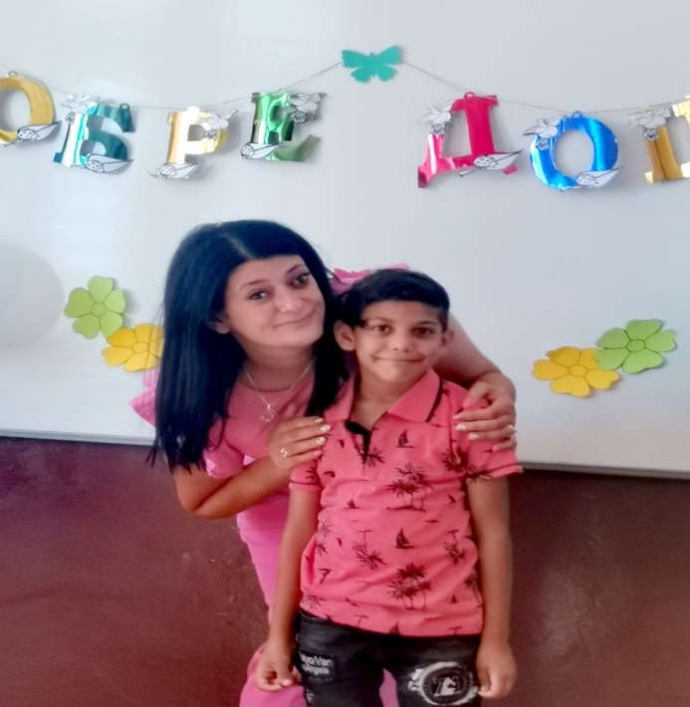
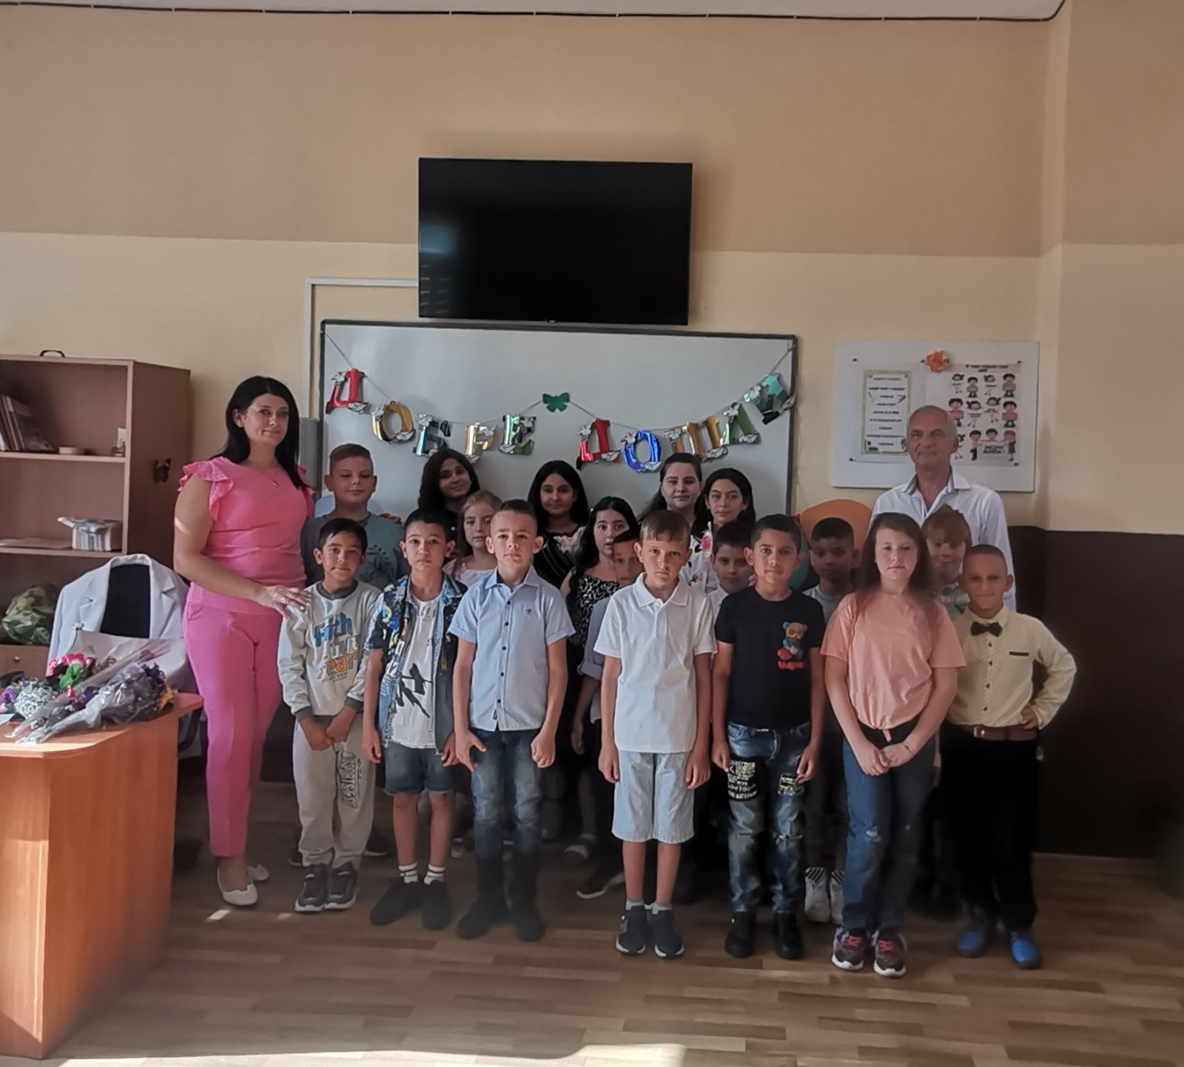
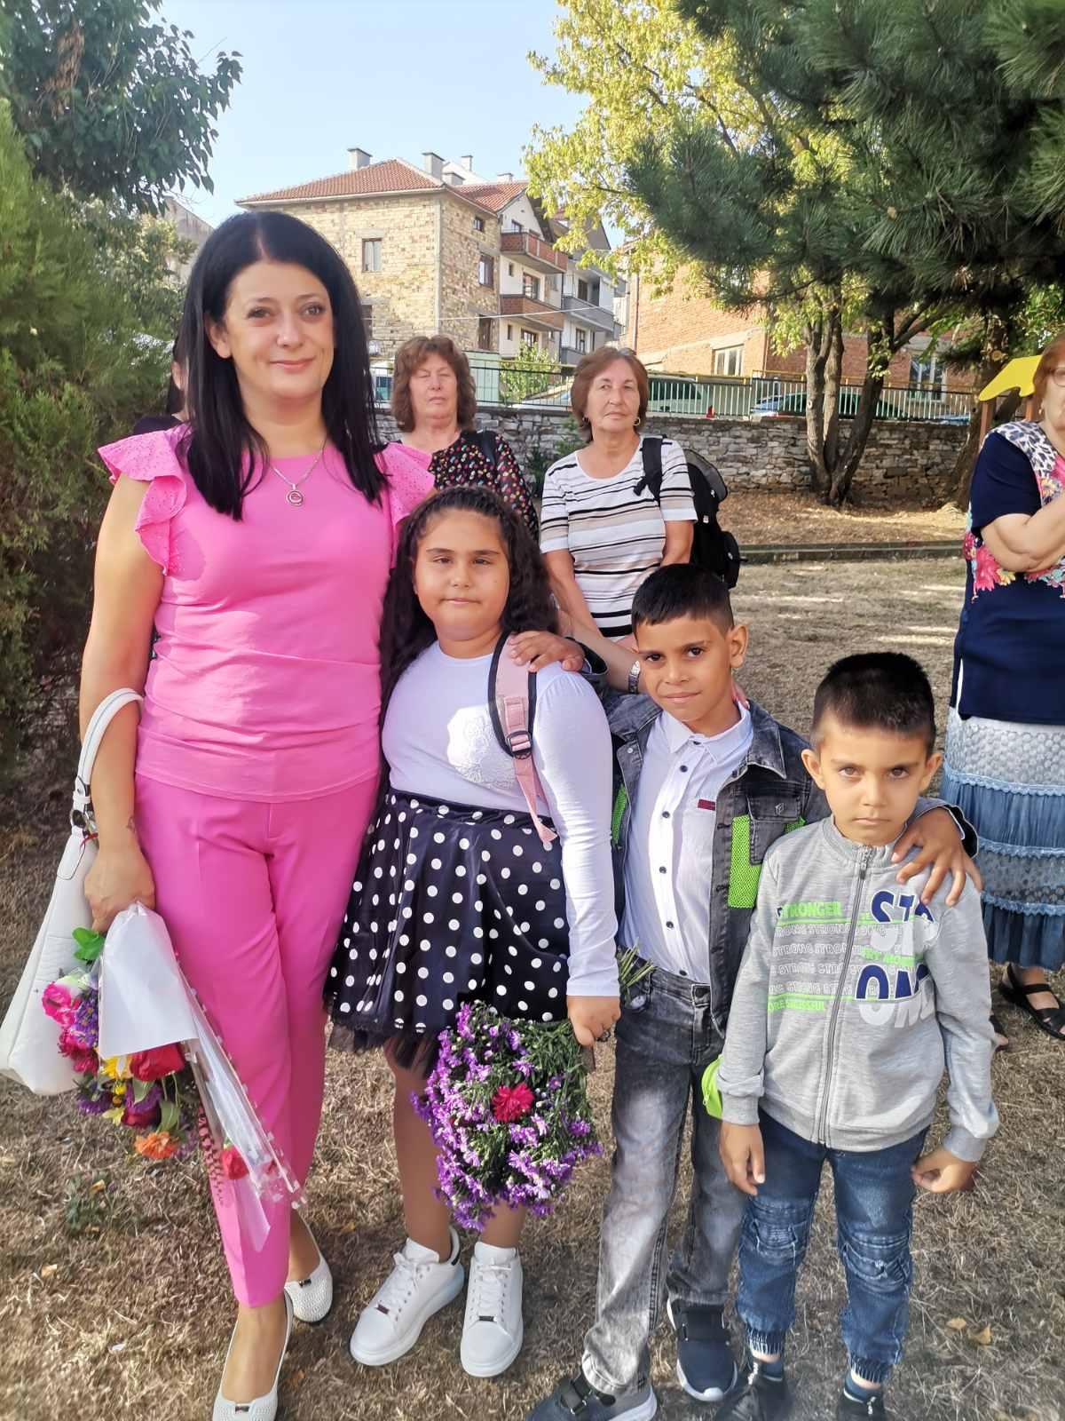
Снимков материал

Slide 14
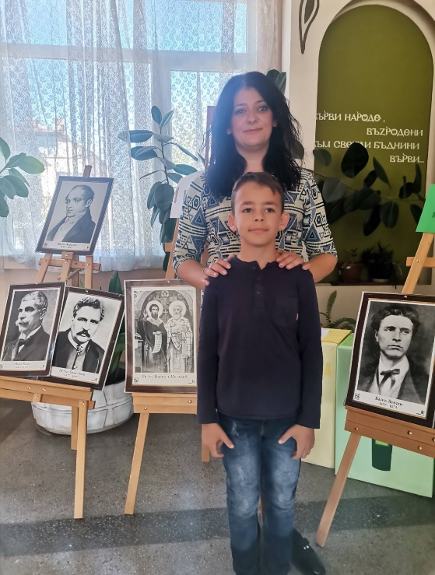
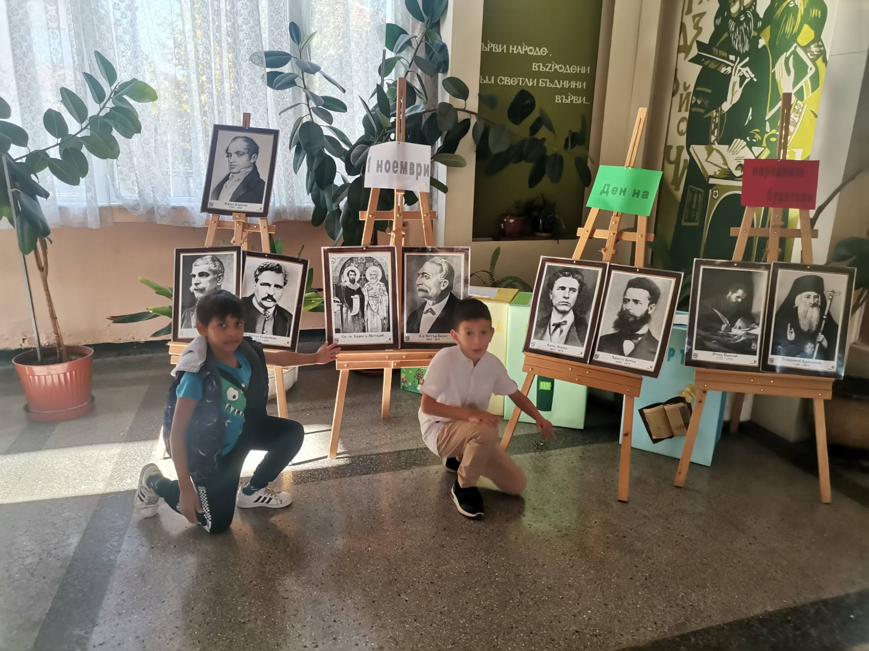
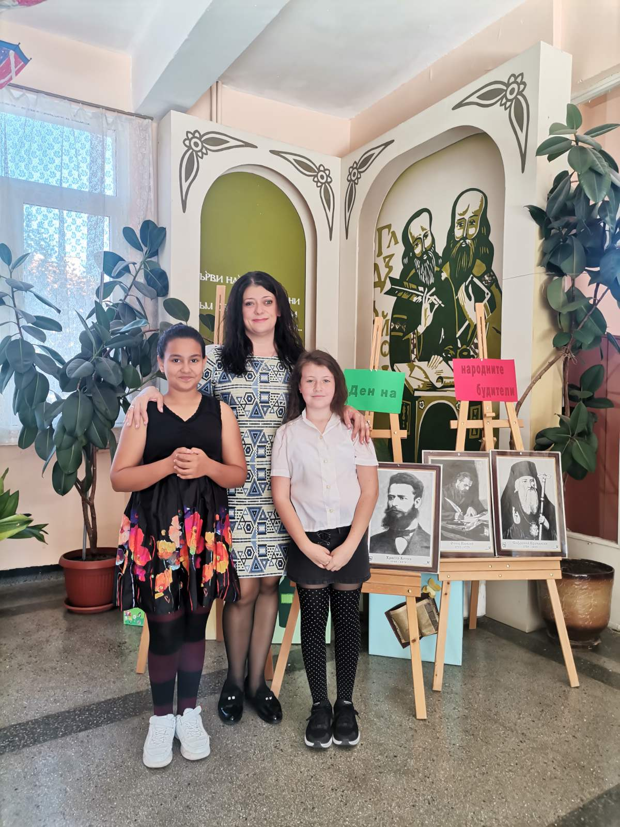
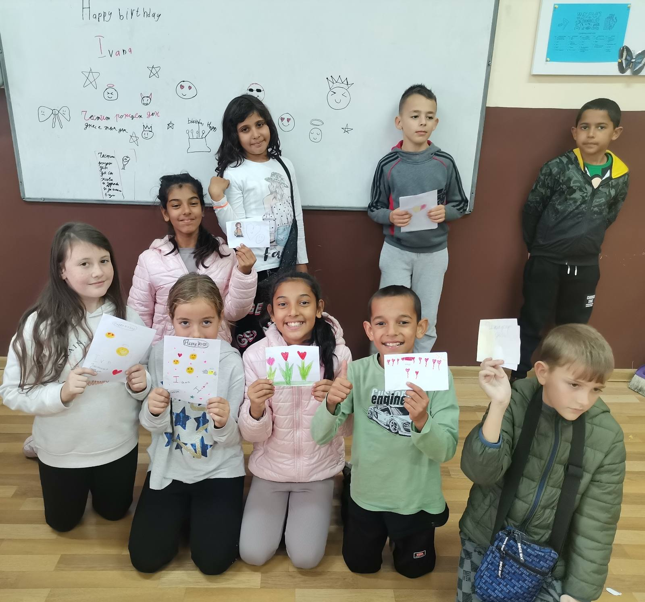

Slide 15
